Slide 1

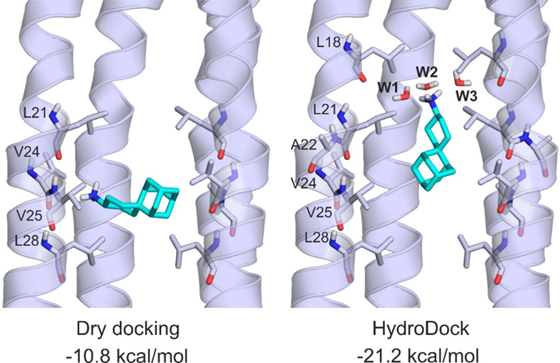
PTE PhD Innovációs Díj 2022
Farmakoinformatikai protokoll
a vírusellenes gyógyszertervezéshez
Napjaink legjelentősebben fejlődő és legnagyobb fontossággal bíró területei közé tartozik az információs technológia és a gyógyszertervezés. A számítógépes módsze-rek alkalmazása a gyógyszertervezés kezdeti lépéseinek meghatározó eleme, sokszor ezen múlik az egész projekt sikeressége. Egy jól felépített interdiszciplináris gyógyszerter-vezési projekt első lépéseként sok kísérletes munkát és az ezzel járó költségeket és munkaidőt képes megspórolni a megfele-lően megválasztott számítógépes eljárás. Ezen eljárások többek között a számítógépes dokkolás illetve a molekula dinamikai szimuláció. Egy kutatási projekt során rengeteg szimulációra van szükség, amelynek az összesített mérete gyakran eléri a terabyte mérettartományt. A gyógyszertervezés jövője a keletkezett, sok terabyte-nyi adat feldolgozásában rejlik. Orvosi, biológiai szempontból fontos makromolekulás rendszerek számítógépes szerkezeti analízise egy értékteremtő munka, amely eredményeire számos tudományág támaszkodhat és hasznosítható számos projekt kiindulási pontjaként. A farmakoinformatikai módszerek gyógyszer-tervezésben betöltött szerepe a magas áteresztőképességű virtuális szűréstől egé-szen a célpont alapú gyógyszer repozíciós vizsgálatokig sokszínű.
A vírusellenes gyógyszertervezésben több ponton is segíthetünk a farmakoinforma-tikai protokoll alkalmazásával. Elsősorban egy gyorsan terjedő vírus ellen gyorsan kell gyógyszer, amelyre a célpont-alapú racionális gyógyszertervezés első lépéseként a vezérvegyületek fejlesztésé-ben közreműködnek a számítógépes gyógyszertervezési eljárások. Továbbá a vírusok gyors mutálódása miatt a gyógy-szertervezés célpontjának érdemes egy olyan fehérjét választani, amely kevéssé hajlamos mutációra. Egy ilyen fehérjének a megválasztása, esetleg szerkezetének előállítása, vagy annak finomítása, majd egy hozzá kedvező számított kötődési szabadenergiával kapcsolódó vezérvegyü-let kiválasztására számítógépes módszerek alkalmazása bevett gyakorlatnak számít. Így, mivel az említett feladat elvégzésére a HydroDock protokoll alkalmasnak bizo-nyult, bízunk benne, hogy jövőbeli gyógy-szerkutatási projektekben széleskörű fel-használásnak fog örvendeni.
TRL szint
TRL2 – megfogalmazott technológiai koncepció.
Kapcsolat
Név: Dr. Zsidó Balázs Zoltán
Általános Orvostudományi Kar Gyógyszertudományok Doktori Iskola
III. évfolyam
E-mail cím: zsido.balazs@pte.hu
Telefonszám: +36 30 317 9109

